Slide 1
Új paraméterek, új módszerek a vízmikrobiológiában
Róka Eszter
NNGYK Közegészségügyi Laboratóriumi és Módszertani Főosztály
Vízmikrobiológia munkacsoport

Slide 2
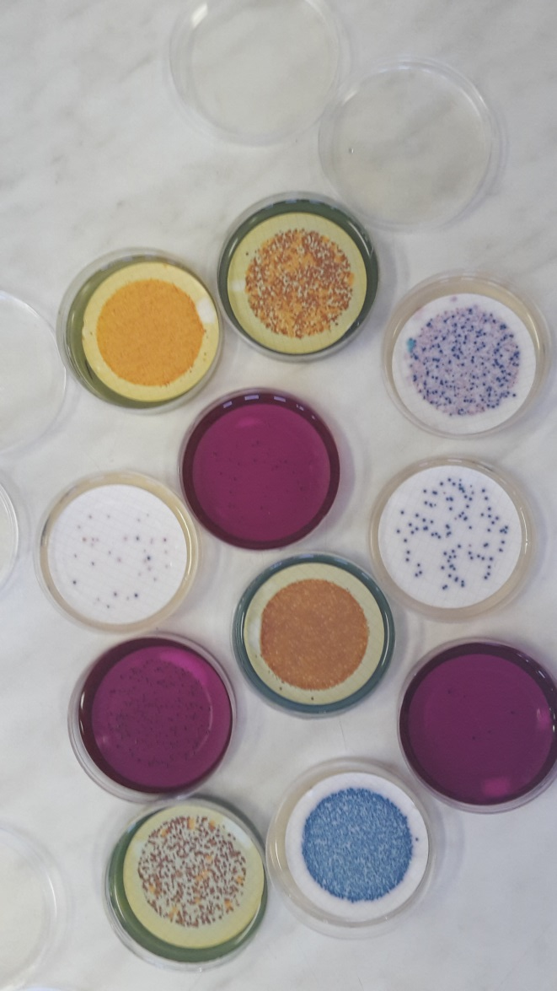
Vízmikrobiológiai vizsgálatok
Indikátor paraméterek:
  Valamilyen szennyezést vagy technológiai hibát jeleznek
Egyészen pontosan előírt módszer
  Táptalaj, megerősítések, stb.
Tenyésztéses vizsgálatok
  Biztosan ott van
  Érzékenység

Slide 3
Fekál indikátorok – mit is jelent?
Önmagukban nem kórokozók
  Nem túl kockázatos velük dolgozni
Előfordulnak az emberi vagy állati székletben
  Ahol kórokozó mikroorganizmusok is
A kórokozóknál nagyobb mennyiségben ürülnek
  Hamis negatív eredmények elkerülése
A kórokozókhoz hasonló tulajdonságokkal rendelkeznek
  Pl.: ellenállóképesség: Clostridium spóra
  Kis méret: bakteriofágok

Slide 4
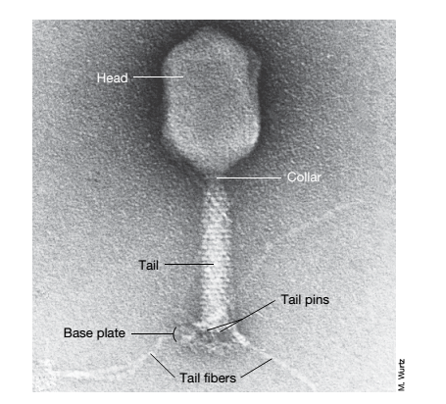
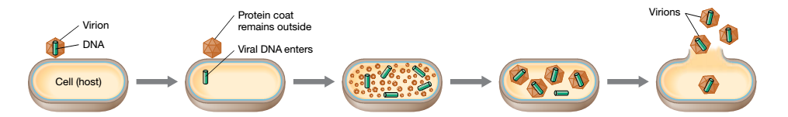
Bakteriofágok – a baktériumok vírusai
A vírusoknak nincs saját anyagcseréjük, a szaporodáshoz élő sejtek enzimkészlete kell
Ez lehet baktériumsejt is
  (a vírusok szűk gazdaspektrummal rendelkeznek)
Képek: Brock Biology of microorganisms

Slide 5
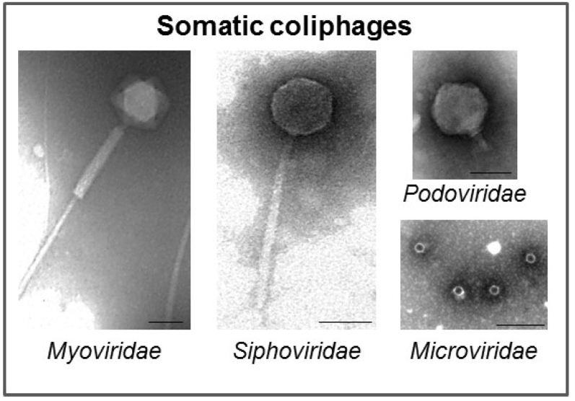
Szomatikus colifágok
MSZ EN ISO 10705-2:2002
Olyan vírusok, amik meghatározott E. coli gazdatörzset képesek fertőzni úgy, hogy a fertőzés első lépése a sejtfalhoz való kapcsolódás
A szelektivitást a gazdatörzs biztosítja
  Tiszta vizek: ATCC 13706
  Szennyezett vizek: ATCC 700078 („WG5”, nalidixinsav-rezisztens)
(Másik típus: F-spcefikus colifágok – piluson keresztül fertőznek)
Rendszertanilag diverz csoport

Slide 6


Mikor kell vizsgálni?
Nem minden vízellátó rendszerben
Ahol kell, ott sem rendszeresen
Cél: ha lennének kórokozó vírusok,
eltávolítaná-e őket s vízkezelés?
Felszíni vizet, vagy felszíni szennyezés kockázatának kitett nyersvizet alkalmazó ivóvízellátó rendszerekben
  Vagy bárhol, ahol indokolt
Az ivóvízkezelő technológiák vírus-eltávolítási hatékonyságának igazolására, ha a nyersvízben >50 PFU/100 ml
  Veszélyelemzés és kockázatértékelés (VBT) részeként
  Módszertan: https://nnk.gov.hu/index.php/kozegeszsegugyi-laboratoriumi-foosztaly/kornyezetegeszsegugyi-laboratoriumi-osztaly/vizhigienes-laboratorium/ivoviz/vizminoseg-ellenorzese
Új fertőtlenítési technológia bevezetésénél javasolt vizsgálni (ha van a nyersvízben)

Slide 7
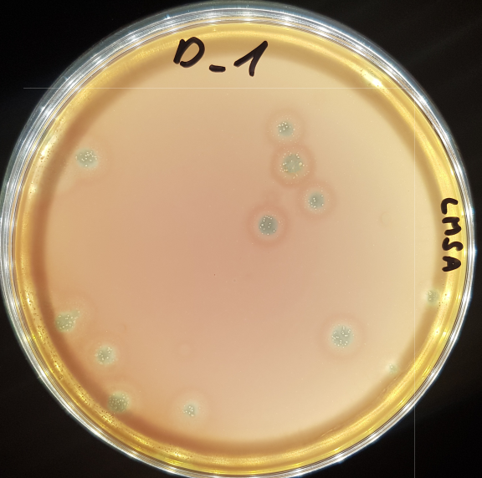
Bakteriofágok kimutatása tenyésztéssel
MSB*-ben (folyékony tápközeg) felnövesztett gazdabaktérium
ATCC 13706
Minta
Felolvasztott lágyagar (ssMSA*)
Feltisztulások (plakkok) számlálása
Szilárd táptalaj (MSA*)
*Modified Scholtens’ broth/agar/semisolid, kereskedelmi forgalomban is léteznek

Slide 8
Víruskoncentrálási módszerek
Probléma: az MSZ EN ISO 10705-2:2002 szabvány szerint táptalajonként 1 ml (maximum 5 ml) mintát lehet feldolgozni
Új irányelv:
  PKE/100 ml-re kell megadni
  Referenciaérték: 50 PFU/100 ml
Koncentrálni kell a mintát (vagy irreálisan sok párhuzamos)
MSZ ISO 10705- 3: Colifág koncentrálási módszerek validálása vízből
  Tippeket is ad koncentrálási módszerre
  NNGYK: elektronnegatív membránon történő koncentrálás

Slide 9
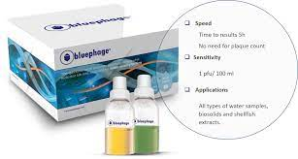
Egyéb lehetőségek?
Molekuláris módszer:
  Bonyolult
  Nem rokon taxonok, nincs közös szekvencia,
  ami alapján elkülöníthető lenne a csoport
Bluephage:
  Módosított E. coli törzzsel
  A sejtek lízisét színreakció jelzi folyadékkultúrában (glükuronidáz enzim felszabadulása)
  Folyadékban is használható → nagyobb térfogatban is működik
Probléma:
  Szabványszámmal rögzített módszer
  Alternatív módszert validálni kell

Slide 10
Legionella - mikor kell vizsgálni?
Épületen belüli hálózatok kockázata, nem a közműves hálózatban!
A 49/2015 EMMI rendeletben marad
  Nem a vízhálózaton kell vizsgálni, épületen belüli utószaporodás
  Gyakorlatilag ugyanott, ahol eddig
Kisebb módosítások
  Hatály: börtönök, sportközpontok bekerültek, magán és falusi szálláshelyek ki
  Ivóvízre is kiterjed a HMV mellett
Ivó és használati meleg vízre parametrikus érték 1000 TKE/L
Vizsgálati módszer: MSZ EN ISO 11731
  (tehát most MSZ EN ISO 11731:2017)

Slide 11
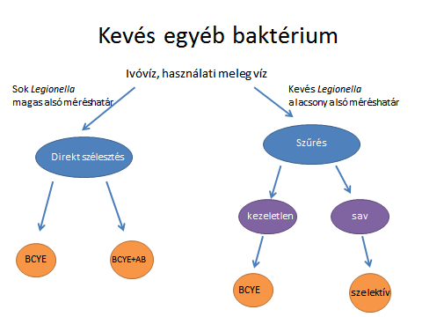
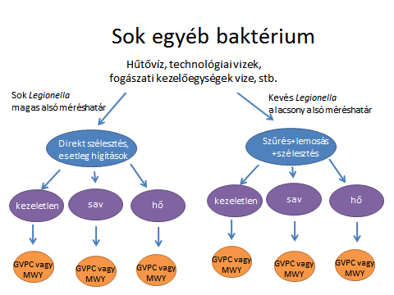
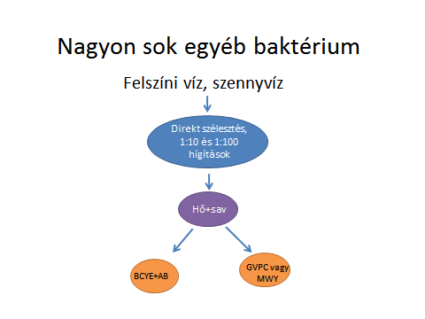
Legionella kimutatás módszere
Várható szennyezettség és szükséges kimutatási határ → döntési mátrix
Különböző táptalajok és kezelések kombinációja
Mikortól?
  Ivóvíz: 2023. 01. 13.
  Medencék: 2028-ig használható a régi szabvány
  Hűtővíz: NNGYK Módszertani útmutató szabályozza, használható a régi szabvány, nem tervezzük egyelőre módosítani
Feljogosításra határidő 2023. 11. 30.

Slide 12
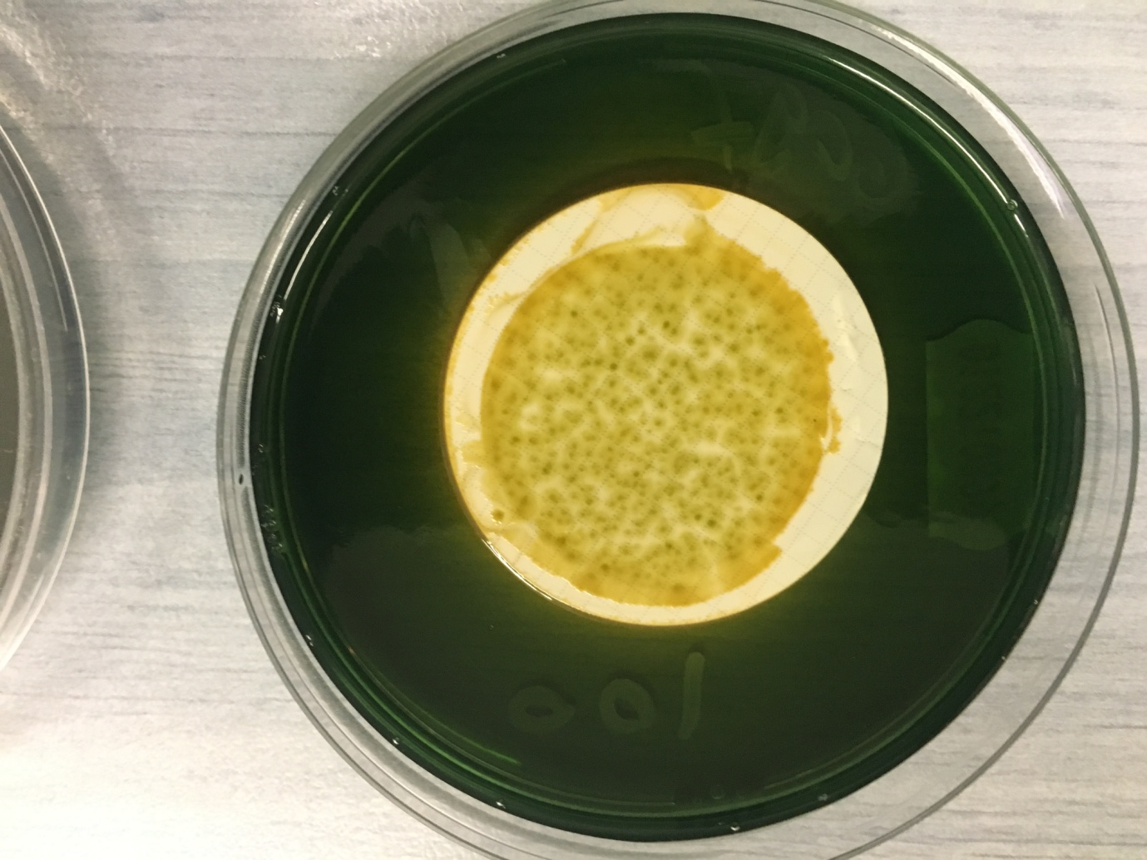
Vibrio sp.
A nem koleratoxin-termelő Vibrio cholerae, egyéb Vibrio fajok
Nem keverendő össze a kolerával!
Természetes vizek: kevés lehetőség, hőmérséklettől függ (klímaváltozás!)
Medencék:
  Vízforgatásos:
    Megfelelő üzemelés mellett kicsi a kockázat
  Töltő-ürítő:
    Megfelelő vízcsere, takarítás
    Élményelem ne legyen
    Szükség esetében vezetékek fertőtlenítése
    Fertőtlenítőszer adagolás?
Infektív dózisa nem ismert
  De biztosan nem mindegy, hogy 1 vagy 10 000 TKE!
Nem gyakori megbetegedés
  Van elég vizsgálat?

Slide 13
Vibrio sp.
Két medencevízzel összefüggő esetről tudunk,
egyik esetben külföldön mutatták ki a kórokozót
Sebfertőzések
Töltő-ürítő medencéhez köthető
  Gyógyvizes TÜ medence élményelemmel (!!!)
Laboratóriumi vizsgálat: 16 – 3 000 TKE/100 ml V. cholerae
Vízcserével, takarítással nehezen eltávolítható
  Feltehetően a vezetékekben, biofilmben
37/1996. (X. 18.) NM rendelet: „5. § (3) A fürdővíz rendkívüli biológiai, vegyi vagy fizikai szennyezettsége esetén a járási hivatal a fürdést megtiltja, és az üzemeltető gondoskodik az 1. számú melléklet előírásainak megfelelő minőségű fürdővíz - szükség szerint soron kívüli vízcserével történő - helyreállításáról.”
  Nem csak a határértékkel rendelkező paraméterek miatt lehet intézkedni
  De mikortól kell bezárni a medencét?
  És ha bezártuk, mikor lehet kinyitni?
Természetes vizekkel összefüggésben évi néhány eset – munkatervi feladat a felmérés

Slide 14
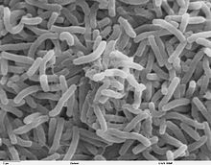
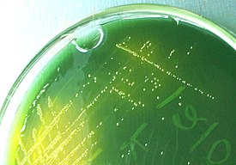
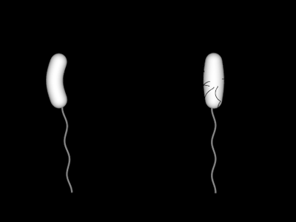
Vibrio kimutatás természetes fürdőkből – munkatervi feladat
Legalább megyénként egy természetes fürdő vizsgálata
Táptalaj: TCBS (Thiosulfate-Citrate-Bile Salts-Sucrose) – NNGYK táptalajkonyhától is rendelhető
Ajánlott feldolgozási térfogatok: 100 és 1 ml
  Szűrés a többi mikrobiológiai módszerhez hasonlóan
  Sárga színű telepek megerősítése → MALDI-TOF/NNGYK
VAGY a minták beküldése az NNGYK-ba

Slide 15
Atípusos, nehezen meghatározható telepek
Nem felel meg a szabványnak, de mégis a célszervezet?
Típusos reakciót ad, de mégsem az?
A baktériumok „nem mindig olvassák a szabványokat”
Mi ilyenkor a teendő?
KH laboroknak díjmentesen tudjuk biztosítani a „furcsa” izolátumok MALDI-TOF vizsgálatát

Slide 16
Medencés fürdő jogszabályváltozás
paraméter | 37/1996 (X. 18.) NM rendelet | 510/2023 (XI. 20.) kormányrendelet
E. coli | (vagy fekál coliform) havonta/kéthavonta | havonta
Micrococcus szám | havonta/kéthavonta | -
Fekális Enterococcus szám | rendkívüli szennyezettség, üzemzavar, járványveszély esetén vagy a járási hivatal utasítására | havonta
Coliform-szám |  | -
Enterális kórokozó |  | -
Pseudomonas aeruginosa | ha az utolsó két vizsgálat során bármelyik bakteriológiai paraméter kifogásolt volt | havonta
Staphylococcus aureus |  | -
Összes telepszám 36 °C | - | havonta
Legionella | Nincs változás, a 49/2015. (XI. 6.) EMMI rendelet szerint kell vizsgálni
+ szabványok aktualizálása, kémiai vizsgálatok!

Slide 17

Köszönöm a megtisztelő figyelmet!
vizosztaly@nngyk.gov.hu

